Slide 2
Клуб «Учитель года»
г. Новодвинск
18 января 2008

Slide 3
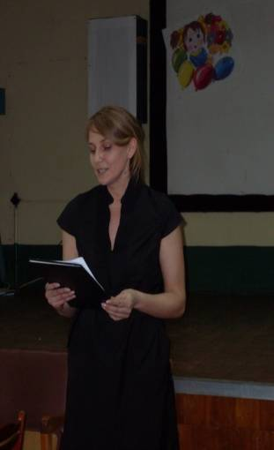
Руководители клуба

Slide 5
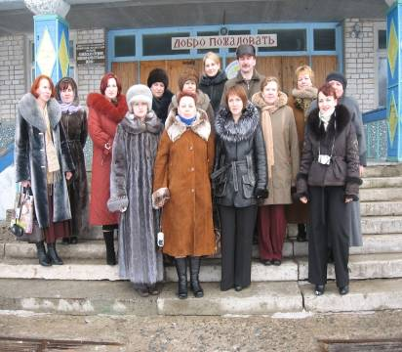
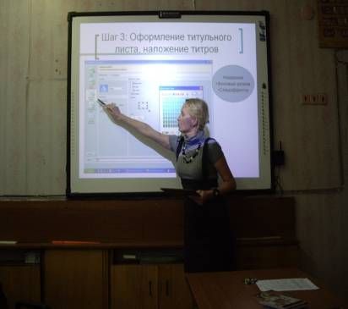
Цель
Обобщение и распространение передового педагогического опыта

Slide 6
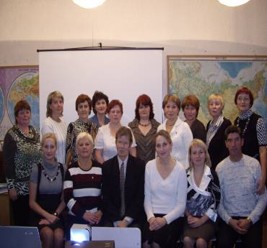
Задачи
Поднять престиж образования
Привлечь внимание общественности к образованию
Развивать компетентности через обмен опытом
Предоставить возможность педагогам общаться

Slide 7
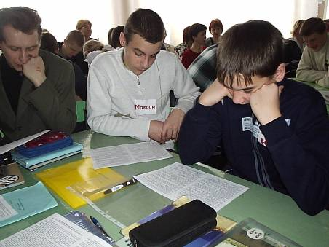
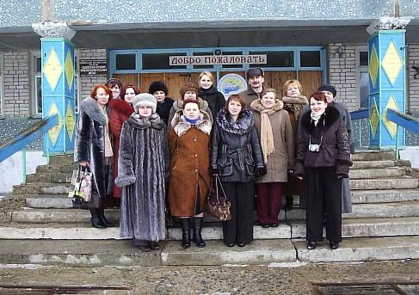
Распространение передового педагогического опыта
Участие в педдесантах «Победители конкурса – педагогам области»
в МОУ «Коневской СОШ» Плесецкого района

Slide 8
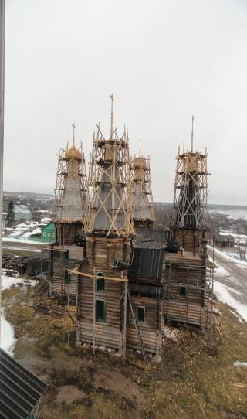
Работа с молодыми специалистами Нёнокса 2011

Slide 9
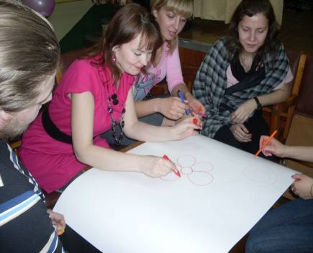
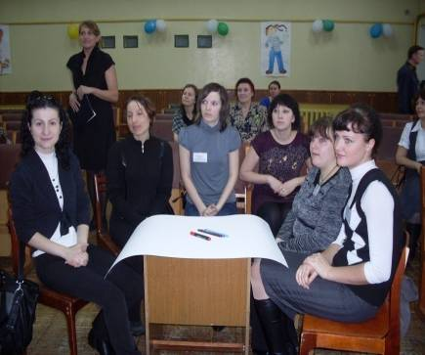
Работа с молодыми специалистами
23 апреля 2010г «Педагогический дебют»

Slide 10
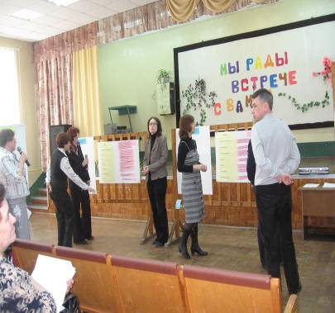
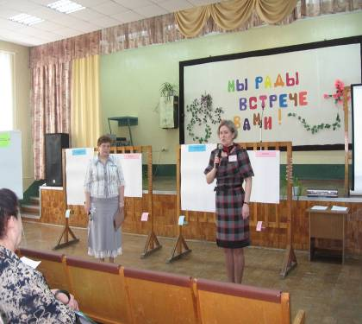
МОУ «СОШ №2» г.Новодвинска

Slide 11
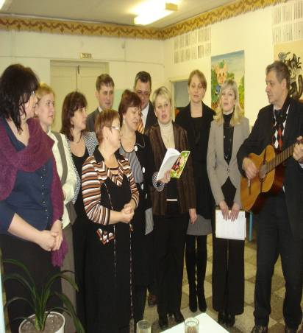
«С года учителя начинается век учителя»

Slide 12
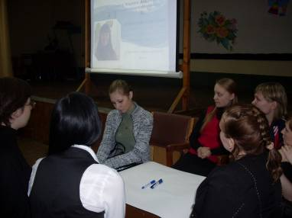
Электронное оформление мероприятий
Сборники:
«Фестиваль методических идей»,
«Марафон классных руководителей»
«Воспитательные программы дошкольных образовательных учреждений»

Slide 13
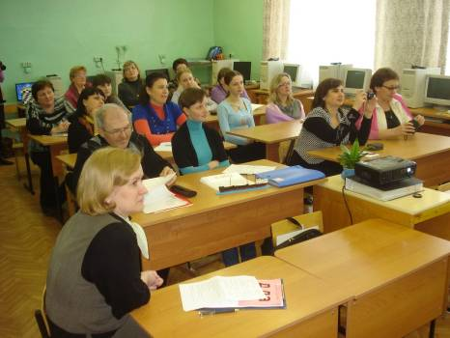
Тематические заседания
10 октября 2008года – юбилею ВЛКСМ им. В.И.Ленина посвящается
17 ноября 2009 Ломоносовские чтения

Slide 14
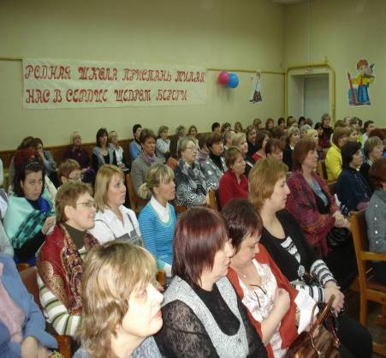
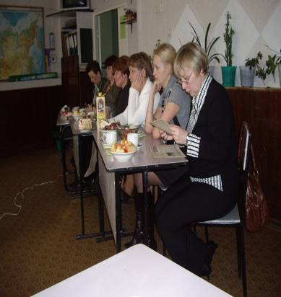
Дебаты 2010
«Карьера ученика начинается с учителя»

Slide 15
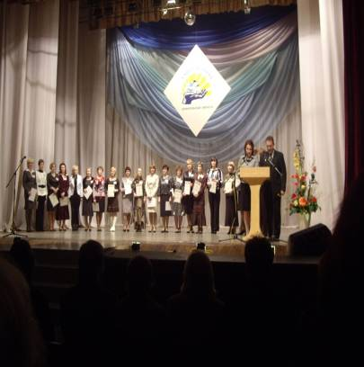
Консультативная помощь при подготовке к конкурсам

Slide 16
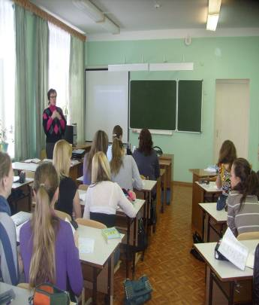
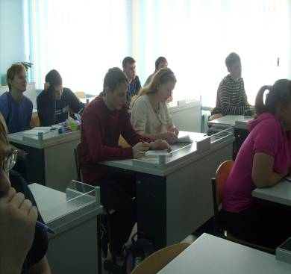
Лагерь «Выпускник»

Slide 17
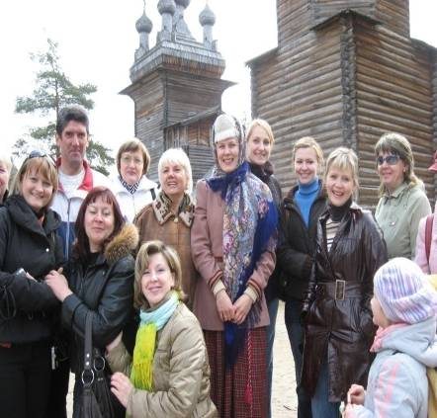
Организация экскурсий, поездок
Малые Корелы 24.05.2008

Slide 18
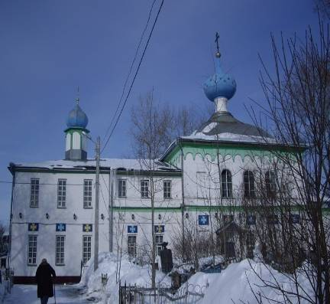
28 марта 2009 Храмы Архангельска

Slide 19
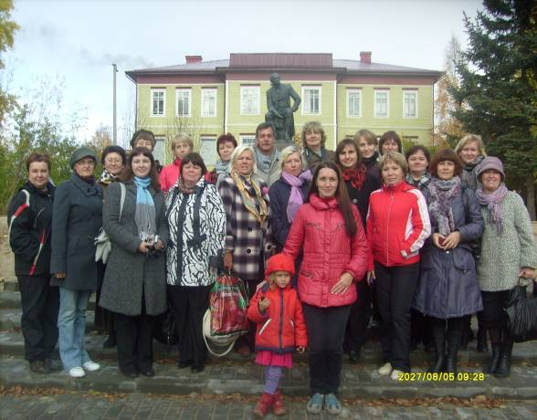
24 октября 2011 с. Ломоносово

Slide 20
2008 г
5 победителей всероссийского уровня
3 победителя областного уровня
2 победителя – дополнительного образования
1победитель дошкольного образования
2009 г
3 педагога федерального уровня
2010 г

Slide 21
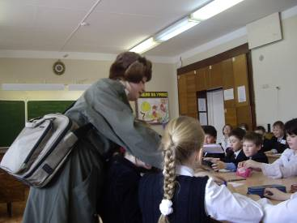
Современный учитель. Какой он?

Slide 22
Фестиваль клубов 16.12.2011
9.00 – 10.00 регистрация
10.00 – 10.30 открытие
10.30 – 12.45 творческое представление опыта работы клубов
14.00 – 15.00 выставка – ярмарка материалов инновационного опыта работы педагогов – членов клуба (литература, эл.носители)
15.00 – 16.00 круглый стол «Взаимодействие педагогов – участников проф.мастерства и победтелей конкурсного отбора ПНП «Образование»»
18.00 – 20.00 вечерняя программа «Большая перемена»

